Slide 1
PHP编程基础与实例教程^{第二版}
PHP Fundamentals & Practices^{2nd Edition}
主讲：孔祥盛
第 11 章 PHP会话控制

Slide 2
本章大纲
11-1 HTTP无状态特性
11-2 页面间的参数传递
11-3 Cookie会话技术
11-4 Session会话技术
11-5 header()函数的使用

Slide 3
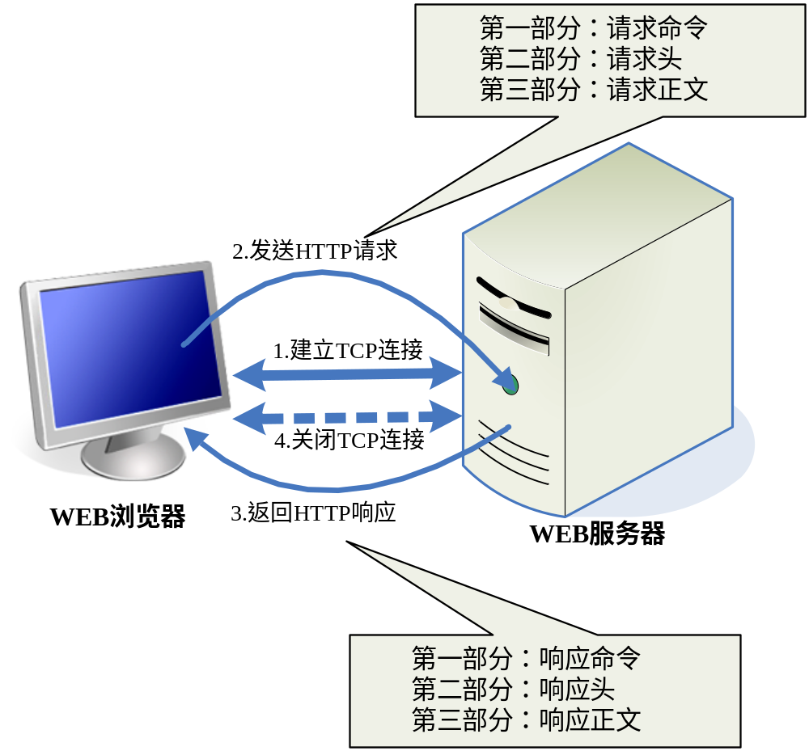
11-1 HTTP无状态特性
1. HTTP通信机制
（1）建立TCP连接
（2）WEB浏览器向WEB服务器发送HTTP请求
（3）WEB服务器向WEB浏览器发送HTTP响应
（4）WEB服务器关闭TCP连接

Slide 4
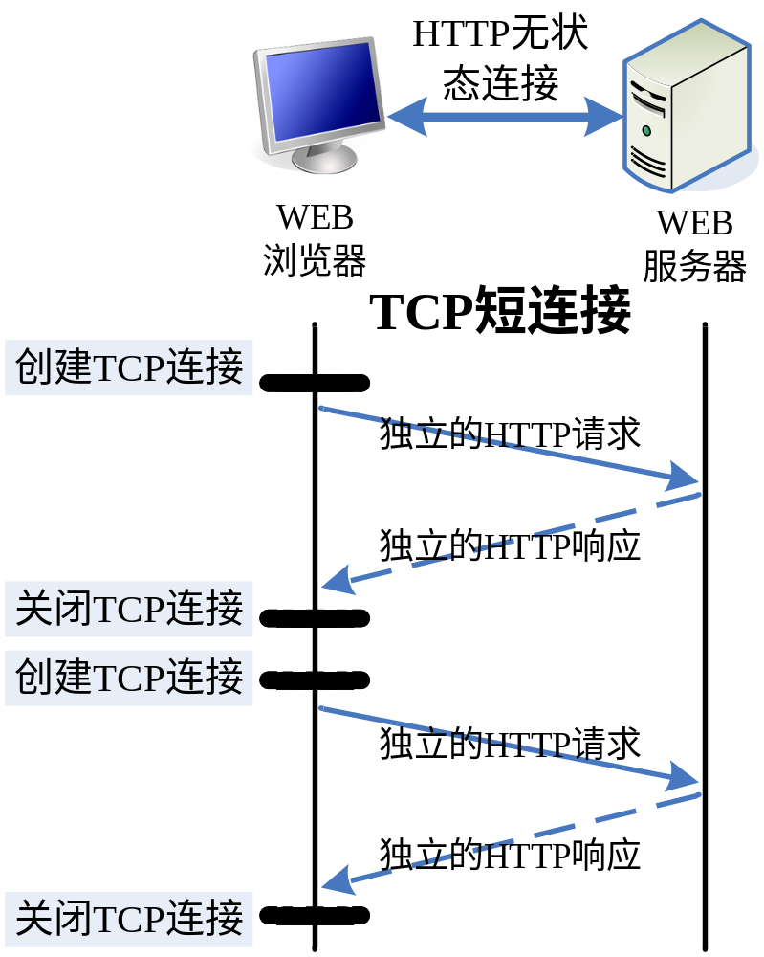
11-1 HTTP无状态特性
2. HTTP无状态与TCP长连接之间的关系
（1）TCP短连接
建立TCP连接——数据传输——关闭TCP连接
......
建立TCP连接——数据传输——关闭TCP连接

Slide 5
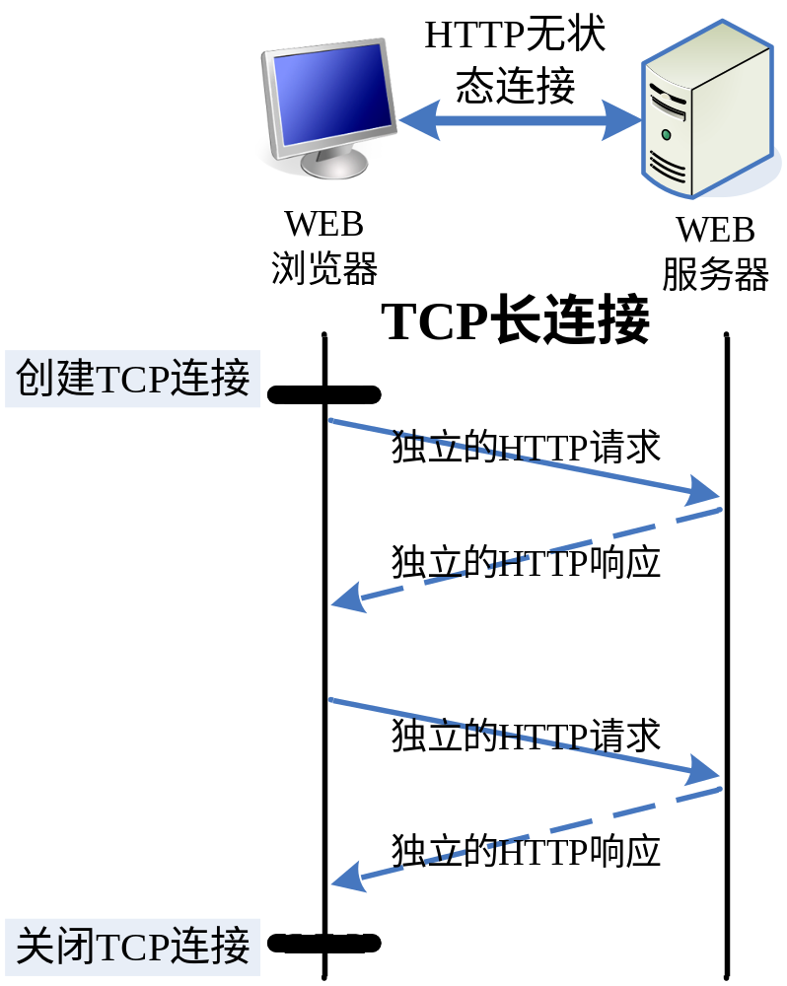
11-1 HTTP无状态特性
2. HTTP无状态与TCP长连接之间的关系
（2）TCP长连接
建立TCP连接——数据传输
...（保持连接）...
数据传输——关闭TCP连接

Slide 6
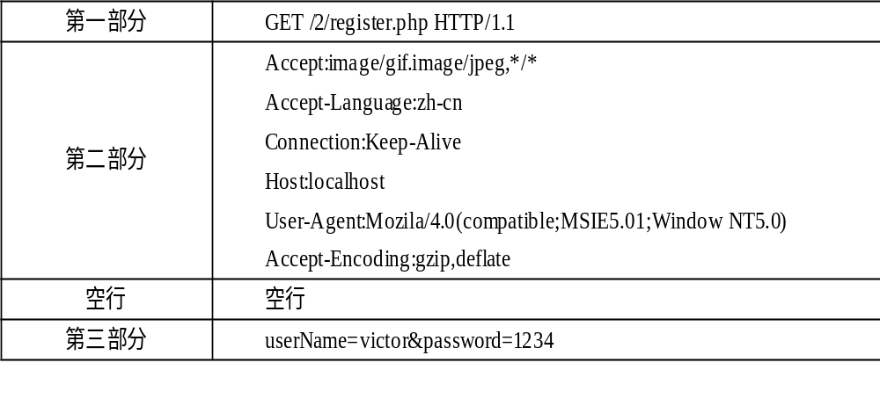
11-1 HTTP无状态特性
3. HTTP请求信息

Slide 7
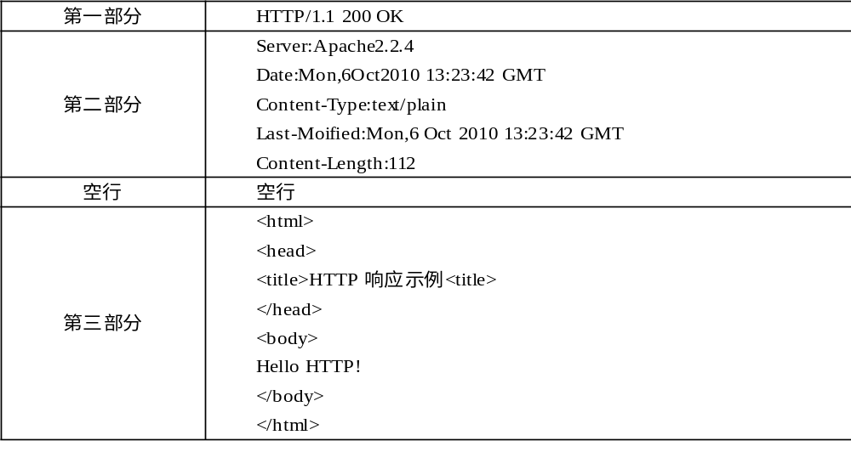
11-1 HTTP无状态特性
4. HTTP响应信息

Slide 8
11-2 页面间的参数传递
0. 页面间为何需要进行参数传递
在同一个网站内，通过HTTP无状态协议，如何跟踪某个浏览器用户，并实时记录该浏览器用户发送的连续请求呢？
答案非常简单，浏览器用户打开某网站的登录页面并成功登录后，如果该登录页面向该网站的其他页面传递一个“已经成功登录”的参数消息，那么，问题就会迎刃而解。而这正是会话控制的思想。

Slide 9
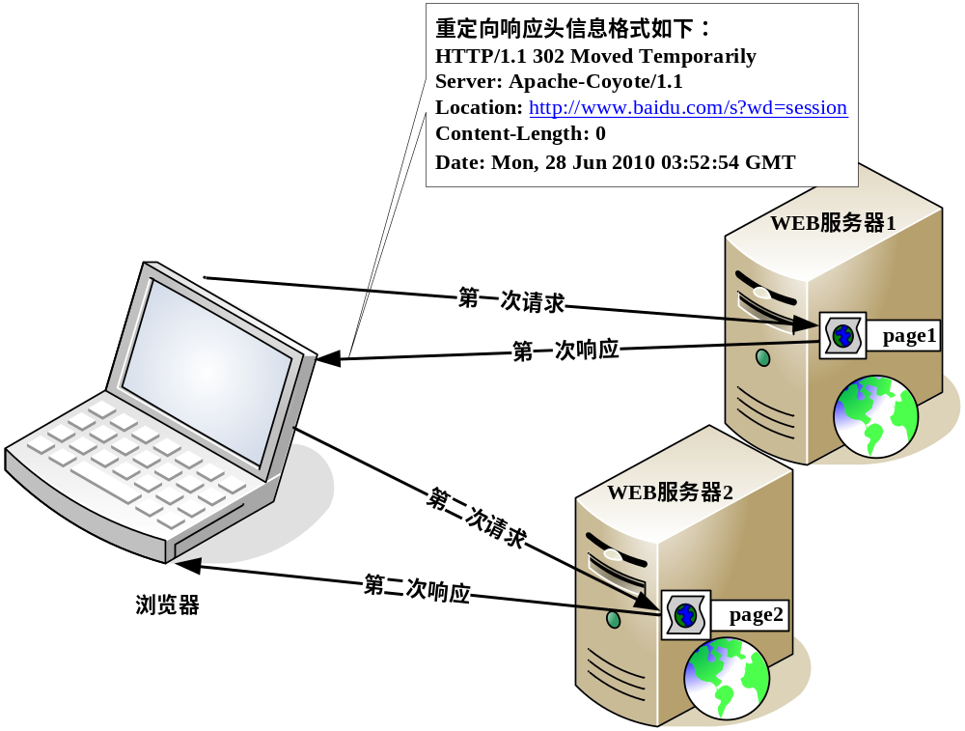
11-2 页面间的参数传递
1. 利用重定向实现参数传递
重定向就是通过各种方法将网络请求从当前页面（page1）重新定位到新页面（page2）的技术，利用这种技术可以实现页面间跳转并通过查询字符串传递参数。

Slide 10
11-2 页面间的参数传递
2. 使用JavaScript实现重定向
javascript_redirect.php程序
将javascript_redirect.php程序修改为如下代码（粗体字部分为代码的改动部分），也可实现相同的效果。
<script>
window.location='http://www.baidu.com/s?wd=session'
</script>
<script>
window.location.replace('http://www.baidu.com/s?wd=session')
</script>

Slide 11
11-2 页面间的参数传递
3. 使用PHP实现重定向
PHP提供了header("Location:URL")函数实现了向响应头中添加重定向头信息从而实现重定向功能。
<?php
header("Location:http://www.baidu.com/s?wd=session");
?>

Slide 12
11-3 Cookie会话技术
1. 浏览器的Cookie设置
IE浏览器Cookie的设置方法
FireFox浏览器Cookie的设置方法

Slide 13
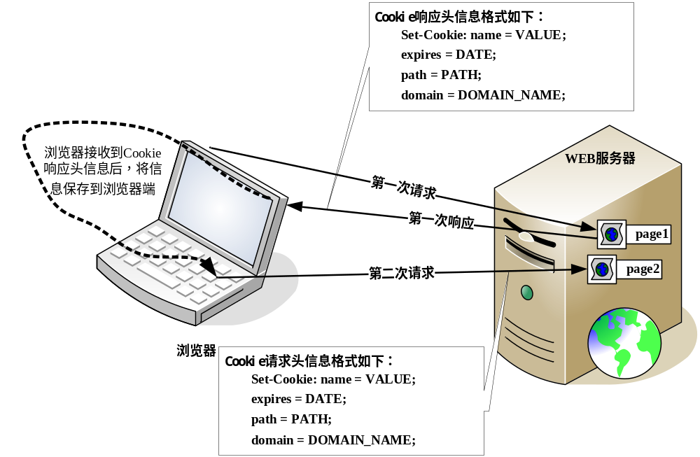
11-3 Cookie会话技术
2. Cookie的工作原理

Slide 14
11-3 Cookie会话技术
3. Cookie的内容
（1）Cookie响应头信息中的Set-Cookie关键字定义了该响应中包含了Cookie信息。
（2）name：指定Cookie的标记名称（对应浏览器端“键值对”信息中的“键”）。
（3）value：指定Cookie的值（对应浏览器端“键值对”信息中的“值”）；
（4）expire：指定Cookie的过期时间（Unix 时间戳：即从Unix 纪元开始的秒数），单位为秒。
（5）path：指定Cookie在WEB服务器的有效路径。设定此值后，只有当浏览器访问WEB服务器中有效路径下的页面时，浏览器才向请求头信息中加入Cookie信息。通过设置Cookie的有效路径，可以实现同一个WEB服务器下同一应用程序之间Cookie信息的安全性。

Slide 15
11-3 Cookie会话技术
3. Cookie的内容
（6）domain：指定Cookie的有效域名。设定此值后，只有当浏览器访问该域名下的页面时，浏览器才会向请求头信息中放入Cookie信息。通过设置Cookie的有效路径，可以实现同一个WEB服务器下不同应用程序之间Cookie信息的安全性。
（7）secure：指定Cookie 信息通过HTTP协议还是HTTPS协议加入请求头中，取值范围为TRUE或FALSE。默认值为FALSE，表示Cookie只有使用HTTP协议连接WEB服务器时，才将Cookie信息加入请求头中；值为TRUE时，表示Cookie只有使用HTTPS协议连接WEB服务器时，才将Cookie信息加入请求头中。

Slide 16
11-3 Cookie会话技术
4. Cookie分类及典型应用
会话Cookie
会话Cookie的典型应用是实现Session会话技术（Session会话技术稍后介绍）。
持久Cookie
持久Cookie的典型应用是在Cookie的有效期内，打开浏览器时，浏览器自动填入用户名信息和密码信息，方便用户下次登录系统。

Slide 17
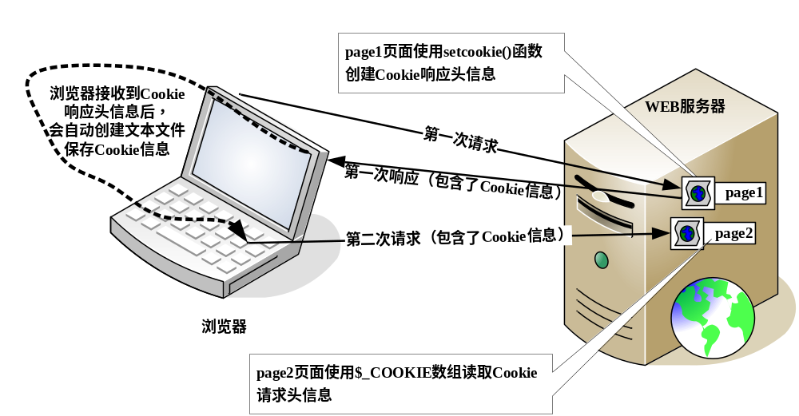
11-3 Cookie会话技术
5. 使用Cookie的步骤

Slide 18
11-3 Cookie会话技术
6. 创建Cookie
setcookie()函数的语法格式为：
bool setcookie(string name[[[[, string value], int expire], string path],string domain], int secure])
函数功能：setcookie()函数成功创建Cookie则返回TRUE，否则返回FALSE。
函数说明：setcookie()函数中除了name参数外，其他参数都是可选的。

Slide 19
11-3 Cookie会话技术
7. 预定义变量$_COOKIE
$_COOKIE是一个全局数组，通过$_COOKIE可以读取所有通过HTTP请求传递的Cookie信息，该数组中的每个元素的“键”为Cookie 的标记名称，数组中每个元素的“值”为Cookie的值。

Slide 20
11-3 Cookie会话技术
8. 删除浏览器端的Cookie
1. 使用setcookie()函数将Cookie的值设置为空。
2. 使用setcookie()函数将Cookie的过期时间设为过去的时间。

Slide 21
11-3 Cookie会话技术
9. 新闻发布系统用户管理功能的实现（一）
使用Cookie技术可以为“新闻发布系统”添加新的功能：将用户名和密码信息保存到浏览器端的Cookie文本文件中，下次打开登录页面时，无需再次输入用户名和密码。
注意：为了防止其他用户窃取浏览器端Cookie信息，需要将浏览器端的Cookie信息加密（例如需要将密码信息MD5加密）。

Slide 22
11-3 Cookie会话技术
10. Cookie数组的使用
使用setCookie()函数可以创建Cookie数组，语法格式如下：
setcookie(string name[下标], string value, int expire, string path,string domain, int secure)

Slide 23
11-3 Cookie会话技术
11. 使用Cookie的其他注意事项
使用预定义变量$_COOKIE读取Cookie请求头中的Cookie信息之前，建议首先使用isset($_COOKIE["key"])判断该键名为“key”的Cookie是否存在，否则可能出现意想不到的结果。

Slide 24
11-4 Session会话技术
1. Session工作原理
当浏览器用户访问服务器不同的PHP页面时，如果这些不同的PHP页面使用的是同一个Session ID，我们可以断定：访问不同PHP页面的浏览器用户是同一个浏览器用户。

Slide 25
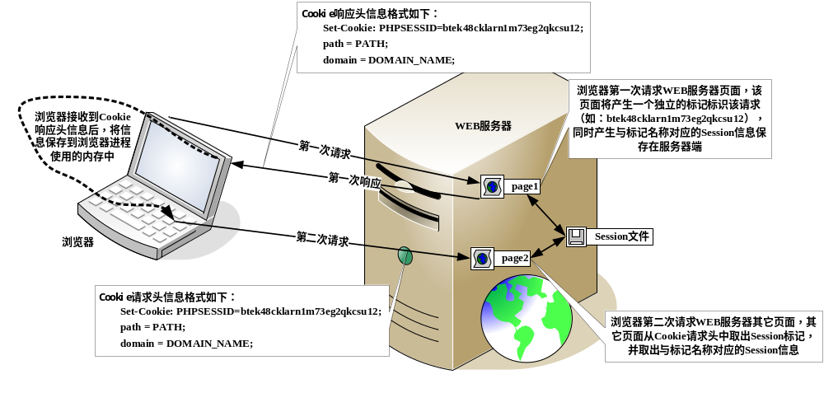
11-4 Session会话技术
1. Session工作原理

Slide 26
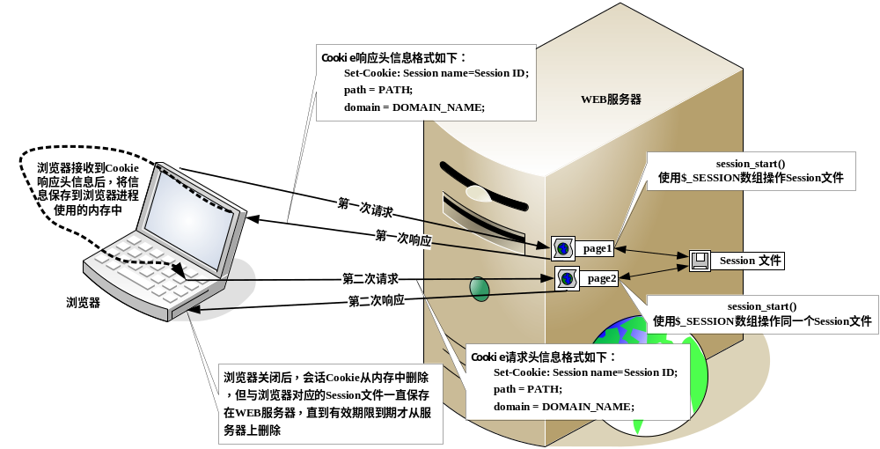
11-4 Session会话技术
2. 使用Session的步骤

Slide 27
11-4 Session会话技术
3. php.ini有关Session的配置
（1）session.save_handler = files：设置服务器保存用户个人信息时的保存方式，默认值为files表示用文件储存存储Session信息。如果想要使用数据库存储Session信息，可将session.save_handler选项设为"user"。
（2）session.save_path = "c:/wamp/tmp"：在save_handler 设为files时，用于设置Session文件的保存路径。
（3）session.use_cookies = 1：默认的值是1，代表SessionID使用Cookie传递（推荐使用）；为0时使用查询字符串传递；

Slide 28
11-4 Session会话技术
3. php.ini有关Session的配置
（4）session.name = PHPSESSID：Session ID的名称，默认值为“PHPSESSID”。不管使用Cookie传递Session ID还是使用查询字符串传递Session ID，都需要指定Session ID的名称。
（5）session.auto_start = 0 ：在浏览器请求服务器页面时，是否自动开启Session，默认值为0表示不自动开启Session（推荐使用）。
（6）session.cookie_lifetime = 0：设置Session ID在Cookie中的过期时间，默认值为0，表示浏览器一旦关闭Session ID立即失效（推荐使用）。

Slide 29
11-4 Session会话技术
3. php.ini有关Session的配置
（7）session.cookie_path = / ：使用Cookie传递Session ID时Cookie的有效路径，默认为” /”。
（8）session.cookie_domain =：使用Cookie传递Session ID时Cookie的有效域名，默认为空。
（9）session.gc_maxlifetime = 1440：设置Session文件在服务器端的储存时间，如果超过这个时间，那么Session文件将会自动失效。默认值为1440秒钟（24分钟），表示1440秒无操作，该Session文件就会自动失效。
注意：Session文件失效不意味Session文件被删除。

Slide 30
11-4 Session会话技术
4. 开启Session
开启Session，使用session_start()函数：
bool session_start ( void )。
该函数没有参数，且返回值永为TRUE。
session_start()函数的主要功能是：
（1）加载php.ini配置文件中有关Session的配置信息（例如Session生存期、Session保存路径等信息）至WEB服务器内存。
（2）创建Session ID或使用已有的Session ID（例如btek48cklarn1m73eg2qkcsu12）。
（3）在WEB服务器创建Session文件或解析已有的Session文件。（4）产生Cookie响应头信息，Cookie响应头信息会随着响应发送给浏览器，该Cookie响应头信息形如：“Set-Cookie: PHPSESSID= btek48cklarn1m73eg2qkcsu12;”。

Slide 31
11-4 Session会话技术
5. 预定义变量$_SESSION
$_SESSION是一个全局数组，$_SESSION负责解析和修改Session文件。

Slide 32
11-4 Session会话技术
6. 删除和销毁Session
session_unset()函数
功能：删除当前内存中$_SESSION数组中的所有元素，并删除Session文件中的用户信息，并不删除Session文件以及不释放对应的Session ID。
session_unset()函数等效于：$_SESSION=array();。
session_destroy()函数
功能：销毁Session文件，并将Session ID置为0。 销毁成功后函数返回TRUE，否则返回FALSE。

Slide 33
11-4 Session会话技术
7. Session的综合应用

Slide 34
11-4 Session会话技术
8. Session ID、Session name和SID
一个Session会话对应一个Session ID，一个Session会话对应一个Session文件。
Session ID用于标记Session，为了保证Session的安全性与唯一性，Session ID是一个经过加密的随机字符串。

Slide 35
11-4 Session会话技术
8. Session ID、Session name和SID
（1）session_id()函数语法格式如下。
string session_id ( [string id] )
说明：该函数返回一个Session ID标记（该值是一个字符串）。session_id()函数有两个功能。
功能1：调用session_id()函数时，如果向该函数传递id参数值，可以将当前PHP页面Session ID的值设置为id参数值。
功能2：调用session_id()函数时，如果没有向该函数传递id参数值，该函数返回当前PHP页面Session ID的值。

Slide 36
11-4 Session会话技术
6. Session ID、Session name和SID
（2）session_name()函数语法格式如下。
string session_name( [string name] )
说明：该函数返回当前PHP页面Session的名称。session_name()函数有两个功能。
功能1：调用session_name()函数时，如果向该函数传递name参数值，可以将当前PHP页面Session的名称设置为nameid参数值。
功能2：调用session_name()函数时，如果没有向该函数传递name参数值，该函数返回当前PHP页面Session的名称。

Slide 37
11-4 Session会话技术
6. Session ID、Session name和SID
（3）SID常量
PHP还定义了一个常量SID，SID常量为字符串类型数据，格式为：Session name=Session ID。
在浏览器请求某PHP页面时，如果该PHP程序开启了Session，并且如果HTTP请求中不包含形如“Set-Cookie: PHPSESSID= btek48cklarn1m73eg2qkcsu12;”的Cookie请求头信息，将产生SID常量；否则SID的值为空字符串。

Slide 38
11-4 Session会话技术
9. 禁用Cookie后Session的实现
<?php
if(isset($_GET['PHPSESSID'])){
session_id($_GET['PHPSESSID']);
}
session_start();
echo session_id();
echo "<br/>";
echo session_name();
echo "<br/>";
echo SID;//产生的SID格式为：Session name=Session ID
?>
<br/>
<a href="session.php?<?php echo SID?>">刷新</a>

Slide 39
11-4 Session会话技术
10. Session和Cookie的对比
（1) Cookie采用的是在浏览器端保持状态的方案，Session采用的是在服务器端保持状态的方案。
（2) 浏览器用户可以禁用浏览器的Cookie，却无法禁用服务器的Session。
（3）对于浏览器用户而言，使用Cookie以及Session的步骤不同。
创建、修改、删除Cookie使用setcookie()函数；
读取Cookie使用$_COOKIE数组。
开启Session使用session_start()函数；
添加、读取、修改Session使用$_SESSION数组。

Slide 40
11-4 Session会话技术
10. Session和Cookie间的区别
（4）虽然Cookie与Session都有过期时间的概念，但过期时机不一样。
（5）Session可以存储复合数据类型的数据，例如数组或对象；而Cookie只能存储字符串数据。

Slide 41
11-4 Session会话技术
11. 新闻发布系统用户管理功能的实现（二）
使用Session可以实现新闻发布系统的管理员用户登录和注销功能。

Slide 42
11-4 Session会话技术
11. 新闻发布系统权限控制的实现
识别管理员和游客的最简单方法是使用Session对用户进行全程跟踪，从而实现新闻发布系统的权限控制。

Slide 43
11-4 Session会话技术
13. 使用Session数组模拟购物车功能
Session可以存储复合数据类型的数据（例如数组或对象），此时数组或对象数据将被序列化到Session文件中。

Slide 44
11-5 header()函数的使用
0. 预备
header()函数的语法格式：
int header(string message);
功能：将message响应放入HTTP响应头信息中，随着响应发送到浏览器。message的格式为：“header_name: header_value”
message格式说明：message中header_name和” :”之间不能有空格，header_name大小写不敏感。如Location可以写成LOCATION。

Slide 45
11-5 header()函数的使用
1. 页面重定向
Location响应头格式："Location:URL"
Refresh响应头格式："Refresh: N ; url=URL"

Slide 46
11-5 header()函数的使用
2. 创建Cookie
响应头格式："Set-Cookie:name=value"

Slide 47
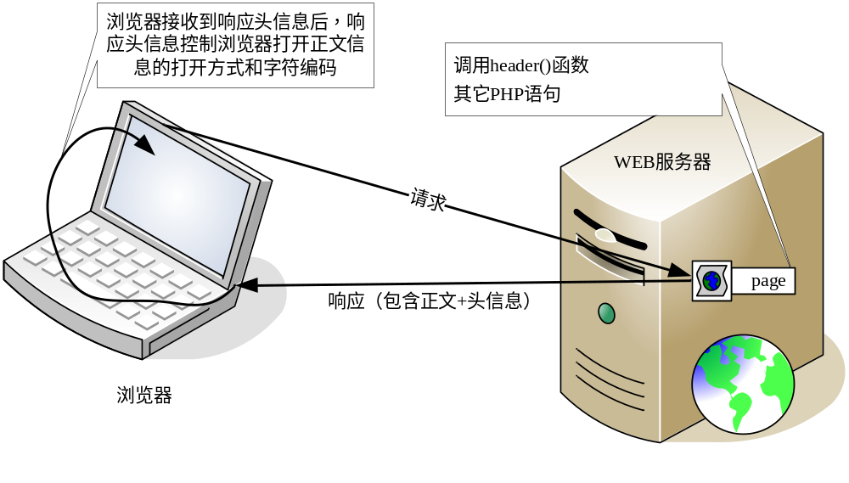
11-5 header()函数的使用
3. 服务器响应内容的控制

Slide 48
11-5 header()函数的使用
3. 服务器响应内容的控制
（1）Content-Type响应头格式："Content-Type: MIME类型"
（2）Content-Length响应头格式："Content-Length:长度"
（3）Content_Dispostion响应头格式："Content-Disposition: attachment;filename=文件名"

Slide 49
11-5 header()函数的使用
4. 完善新闻发布系统文件下载功能

Slide 50
11-5 header()函数的使用
5. 浏览器缓存的远程控制（该部分选修）
（1）IE浏览器缓存设置
（2）设置浏览器HTTP协议版本

Slide 51
11-5 header()函数的使用
5. 浏览器缓存的远程控制（该部分选修）
（3）HTTP/1.0协议的浏览器缓存控制
Last-Modified：用于设置浏览器缓存文件的上次修改时间。在HTTP/1.0协议中，Last-Modified是控制浏览器缓存非常重要的响应头，如果需要浏览器缓存，必须设置缓存文件的上次修改时间。当浏览器第一次访问PHP页面时，WEB服务器首先设置该页面在浏览器缓存中的上次修改时间；当浏览器第二次访问该PHP页面时，浏览器自动在请求中加入If-Modified-Since请求头信息，该请求头信息的格式为： If-Modified-Since= Last-Modified的值。该请求头发送给服务器，以便服务器判断是否有必要重新执行该PHP程序。

Slide 52
11-5 header()函数的使用
5. 浏览器缓存的远程控制（该部分选修）
（3）HTTP/1.0协议的浏览器缓存控制
Expires：用于设置浏览器缓存文件的截止期，该时间为绝对时间，其时间格式遵循格林威治标准时（GMT）时间格式。在HTTP/1.0协议中，Expires是控制浏览器缓存另一个非常重要的响应头。Expires告诉浏览器在截止期之前不会对服务器发送请求，直接使用浏览器的缓存；截止期之后浏览器对服务器发送新的请求得到一份最新的服务器数据。
Pragma: no-cache：用于设置浏览器不使用缓存文件中的数据，每次浏览器请求服务器时获取的内容都是最新版本。

Slide 53
11-5 header()函数的使用
5. 浏览器缓存的远程控制（该部分选修）
（4）HTTP/1.1协议的浏览器缓存控制
Last-Modified和Expires的含义请参考HTTP/1.0协议。Cache-Control响应头格式为：Cache-Control:缓存响应指令列表，缓存响应指令列表中可以定义多个缓存响应指令，各缓存响应指令之间使用“,”隔开即可。
public：设置WEB服务器返回的所有正文信息（包括图片、JavaScript文件、css文件等静态资源）可以被浏览器以及代理服务器缓存，并可以被多个浏览器用户共享。

Slide 54
11-5 header()函数的使用
5. 浏览器缓存的远程控制（该部分选修）
private：设置WEB服务器返回的所有正文信息（包括图片、JavaScript文件、css文件等静态资源）可以被某浏览器用户缓存到该用户的私有缓存中，但正文信息不能被代理服务器缓存。即缓存数据仅对当前浏览器用户有效，对其它用户无效。
no-cache：设置WEB服务器返回的正文信息不能被浏览器缓存，图片、JavaScript文件、css文件等静态资源除外。
no-store：设置WEB服务器返回的正文信息不能被浏览器缓存，图片、JavaScript文件、css文件等静态资源除外。一般用于敏感数据，以免数据被无意发布。。

Slide 55
11-5 header()函数的使用
5. 浏览器缓存的远程控制（该部分选修）
must-revalidate：设置所有的缓存数据都必须重新验证。若浏览器中的缓存数据失效，则浏览器访问服务器数据；若浏览器的缓存数据有效，浏览器访问缓存数据。具体步骤为：浏览器的第二次请求中会包含If-Modified-Since请求头与ETag请求头，如果服务器验证得出当前的浏览器缓存数据为最新的数据，那么服务器返回一个304 Not Modified响应头给浏览器；否则WEB服务器给浏览器返回新的正文信息。
proxy-revalidate：设置代理服务器的缓存，与must-revalidate功能相似。

Slide 56
11-5 header()函数的使用
5. 浏览器缓存的远程控制（该部分选修）
max-age：设置缓存数据的寿命，缓存数据超过max-age设置的秒数后就会失效。该时间是相对时间，以浏览器读取页面开始计时。
s-maxage：设置代理服务器的缓存，与max-age功能相似。

Slide 57
11-5 header()函数的使用
6. 常用的浏览器缓存控制函数（该部分选修）

Slide 58
